Slide 1
أُخْتِي الصَّغِيرَةُ تَمْشِي

Slide 2
الأهداف التعليمية:
يُتَوقَّعُ منْكَ عزيزي التِّلميذ في نِهايةِ هذا الدَّرسِ أن تكونَ قادراً على :
١ - قراءةِ الدَّرس قراءَةً صحِيحَةً ومُعَبِّرةً مراعياً المدودَ والحركاتِ .
٢ - اِختِيارِ المعنى الصَّحيحِ للْكَلمَاتِ الجديدةِ .
٣ - ربْطِ بَعض المُفرداتِ بمرَادفاتِها وأخْرى بأضْدَادِها .
٤ - تمييزِ الأفْعالِ بحَسبِ حرَكَةِ آخرِها .
5 - تقديرِ علاقاتِ الحُبِّ والرَّوابِطِ
الأُسَرِيَّةِ بينَ أفرادِ الأُسْرةِ .

Slide 3
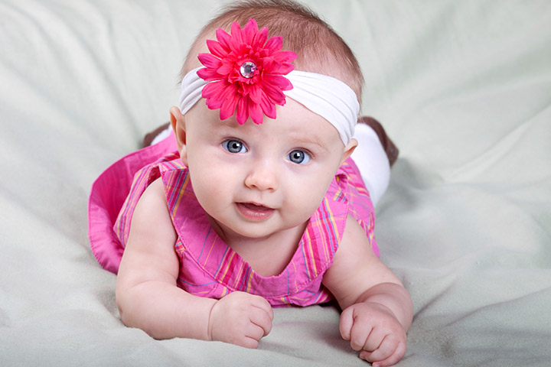
أُخْتِي الصَّغِيرَةُ تَمْشِي
( 1 )
كُنْتُ في الثَّامِنَةِ من عُمُرِي ، عِنْدمَا ولَدَتْ أمِّي أُخْتِي الصَّغِيرةَ نَدَى ،
وَسَافرَ أبي إلى خَارجِ الْبِلادِ ، و أمِّي مُوَظَّفَةٌ .
قَالَتْ أُمِّي : نَحْنُ أمَامَ مُشْكِلَةِ نَدَى ،
وَنَحْتَاجُ إِلى حَلٍّ. قُلْتُ : أنَا سَأَعْتَنِي بِها
بَعْدَ عَودتِها مِنَ الْحَضَانَةِ في غِيابِكِ ،
فَقَالَتْ : نَعَمْ ، وَلَكِنْ اِنْتَبِهْ
لِدُرُوسِكَ يَا سِنَانُ .

Slide 4
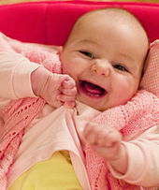
كَانَتْ نَدَى مُعْظَمَ الوَقْتِ نَائِمَةً ، وعِنْدَمَا تَبْكِي أُنَاغِيهَا كَمَا تفْعَلُ أمِّي حَتَّى تّنَامَ ، ثُمَّ أنْصَرِفُ لأدْرُسَ أوْ أَلْعَبَ في زاوِيَةٍ قرِيبَةٍ مِنْهَا .
كَبِرَتْ نَدَى وبَدَأَتْ تَتَعَرَّفُ الأشْياءَ مِنْ
حَولِها ، وَتُصْدِرُ أَصْواتاً كأنَّهَا تُكَلِّمُنَا ،
فرُحْتُ أُعَلِّمُهَا نُطْقَ الْكَلَامِ ،
فَأَقُولُ :مَا..مَا..بَا...بَا،
حتَّى اسْتَطَاعَتْ أنْ تُقَلِّدَنِي .

Slide 5
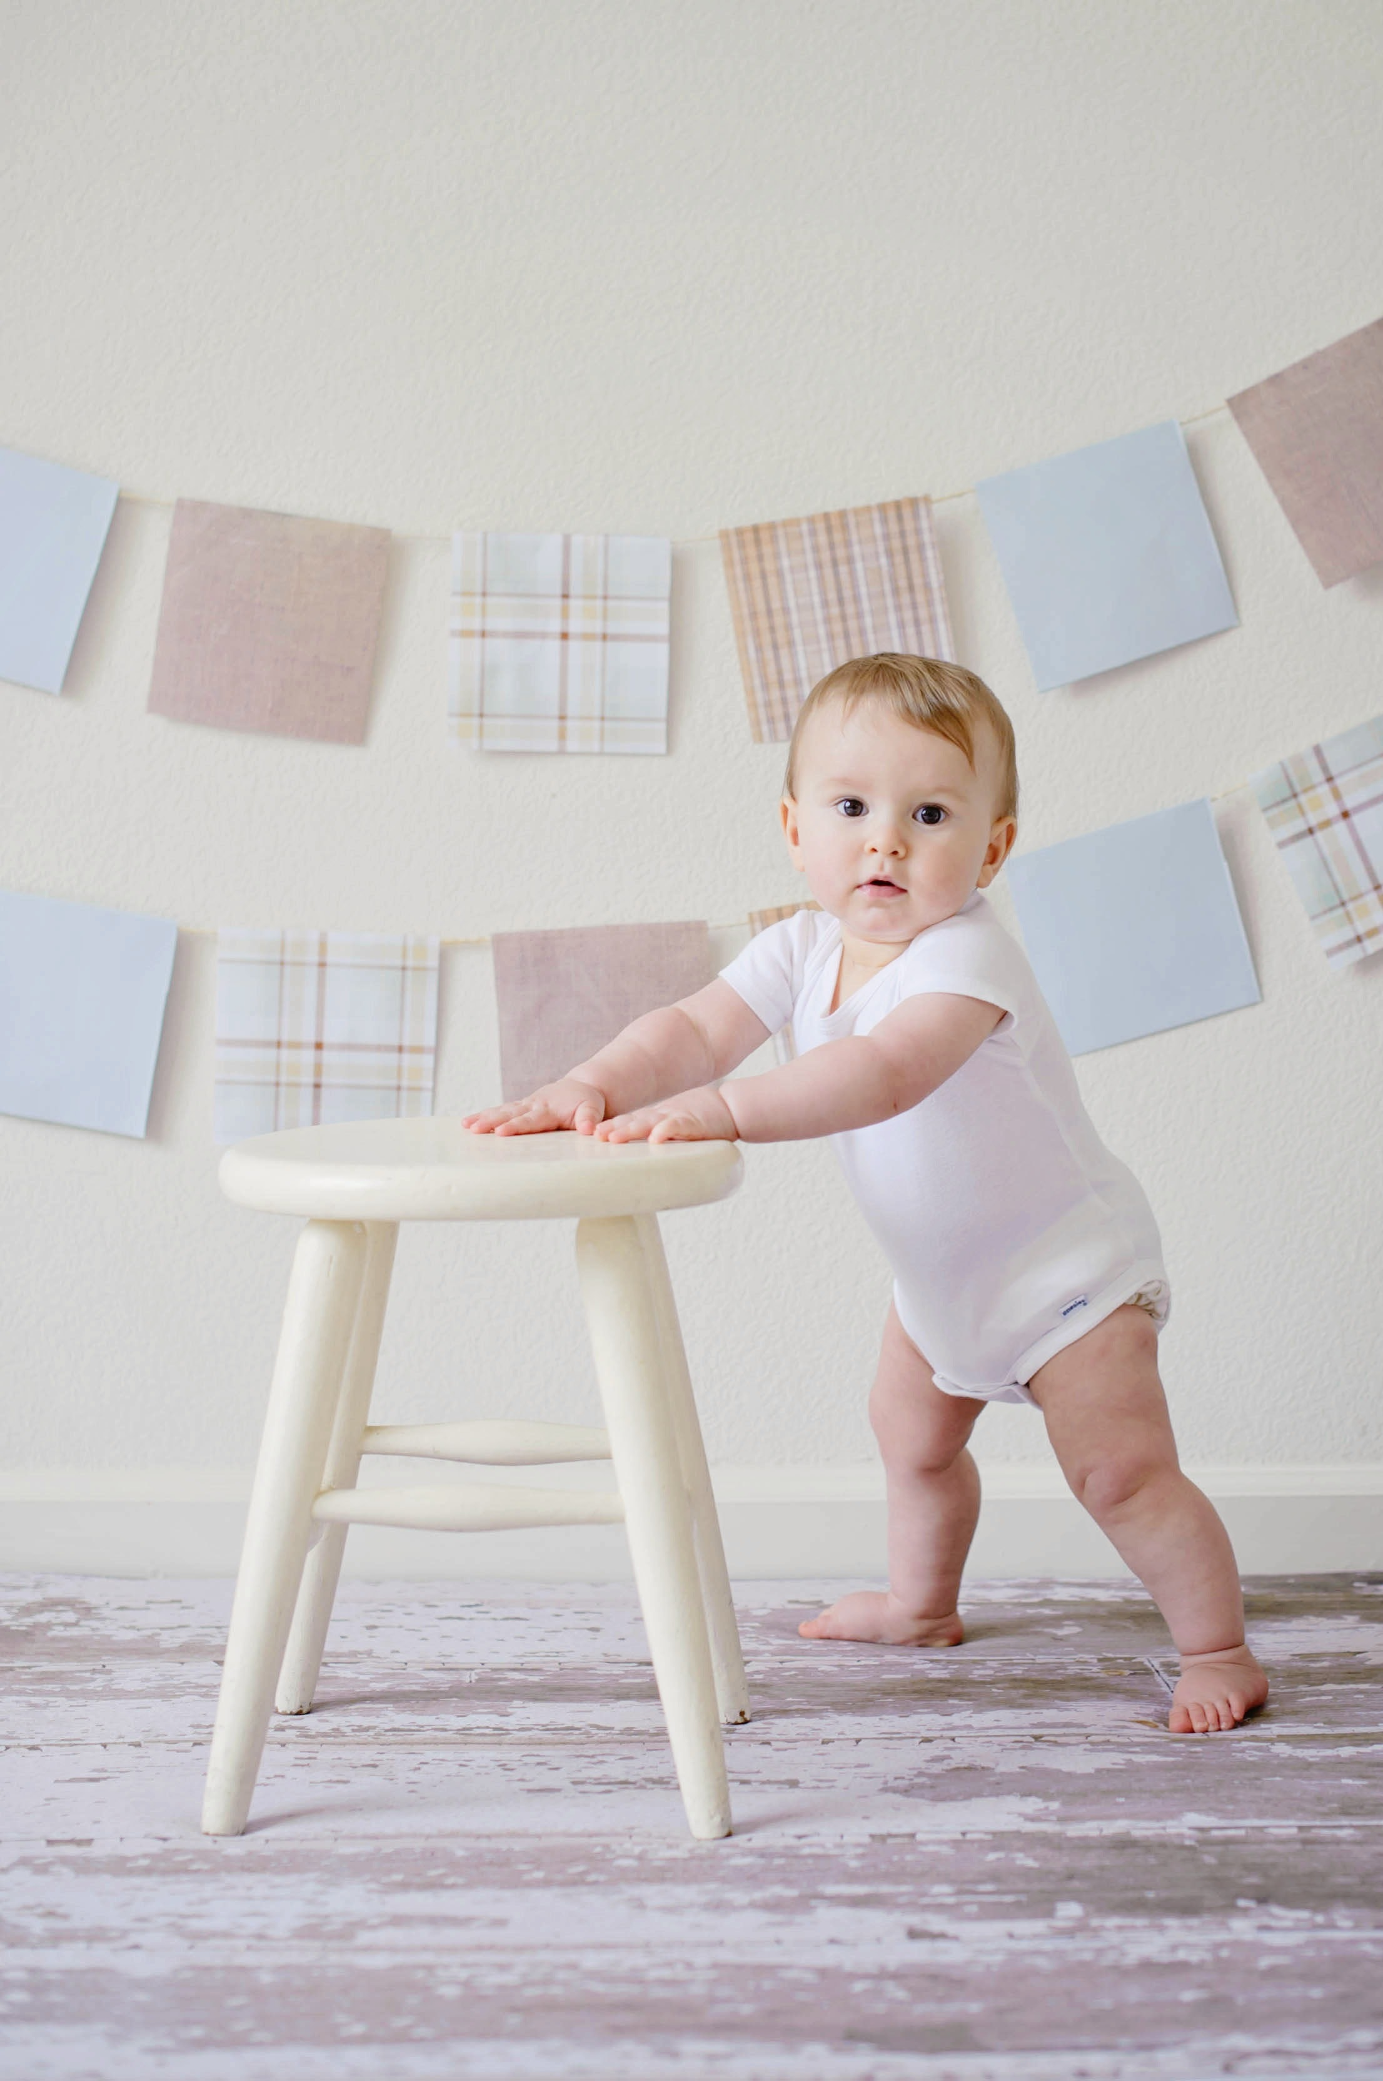
( 3 )
وَقَبْلَ أَنْ تُكْمِلَ أُخْتِي السَّنَةَ صِرْتُ
أُمْسِكُ بِيَدِهَا لأُدَرِّبَهَا علَى الوُقُوفِ ،
ثُمَّ المشِي .
كَمْ كَانَتْ فَرْحَتُنا كَبِيرَةً عنْدمَا
صَارَتْ نَدَى تَرْكُضُ
في أرْجَاءِ الْبَيْتِ ! .

Slide 6
معانِي الْكَلِمَاتِ :
مُعْظَمُ الوَقْتِ
أُنَاغِيها
سأَعْتنِي بِها
.
الكَلِمَةُ
مَعْنَاها
أَكْثرُ الْوَقْتِ
أُكَلِّمُهَا
سَأَهْتَمُّ بِها

Slide 7
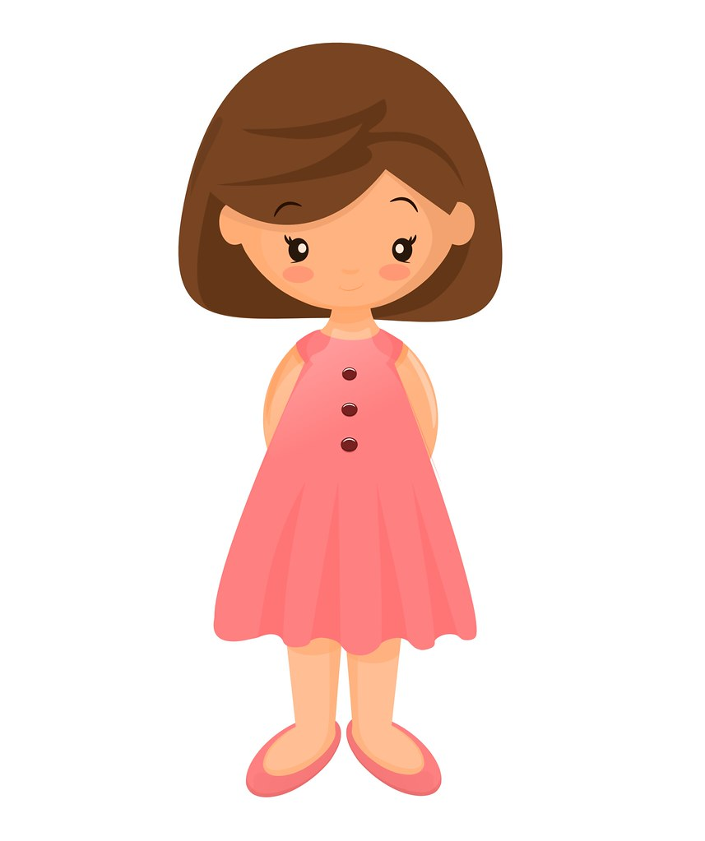
فِكَرُ الدَّرْسِ :
وُقوعُ الأُسْرةِ في مُشْكلةٍ بَعدَ وِلادةِ الطِّفلةِ الجديدةِ ندى
.
* مشكلةُ ندى غيابُ والديهَا عنِ المَنزِلِ
* عنايَةُ سالمٍ بأُخْتِه وتَدْريبِها على الْكلَامِ والمشي
* فرحُ الأُسْرةِ بِقُدرَةِ ندى علَى الوُقُوفِ ثُمَّ الْمَشِي

Slide 8
غَلْقُ الدَّرْس :
توجيهُ الأهلِ لمساعدةِ أبنائِهم في تحضيرِ الدَّرسِ و إنجازِ المطلوبِ في ورقةِ العملِ المرفَقَةِ .
توجيهُ التَّلاميذِ لقراءَةِ الدَّرسِ وحلِّ التَّقييمِ ومُشاركتِه
مع معلَّميهم.
ختاما : سعادةُ الأُسرَةِ لا تَكونُ إلَّا بِمَحبَّةِ بَعضهَمْ
لبعضٍ و في تَعَاوُنِ الجميعِ في حَلِّ
المُشْكِلاتِ الَّتِي يُوَاجِهُونَهَا .

